Slide 1
Magyar történelmi festészet a XIX. sz.-ban
2026.06.04. Szilágyi K./k.nmeth

Slide 2
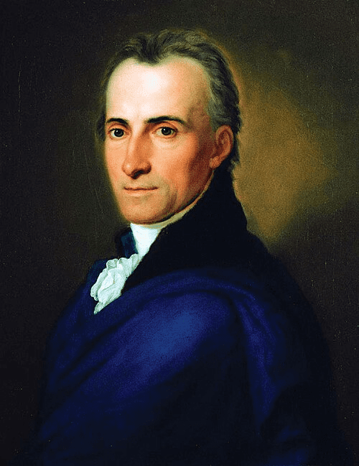
János Donát: Kazinczy Ferenc portréja, 1812, 46x57cm, MNM

Slide 3
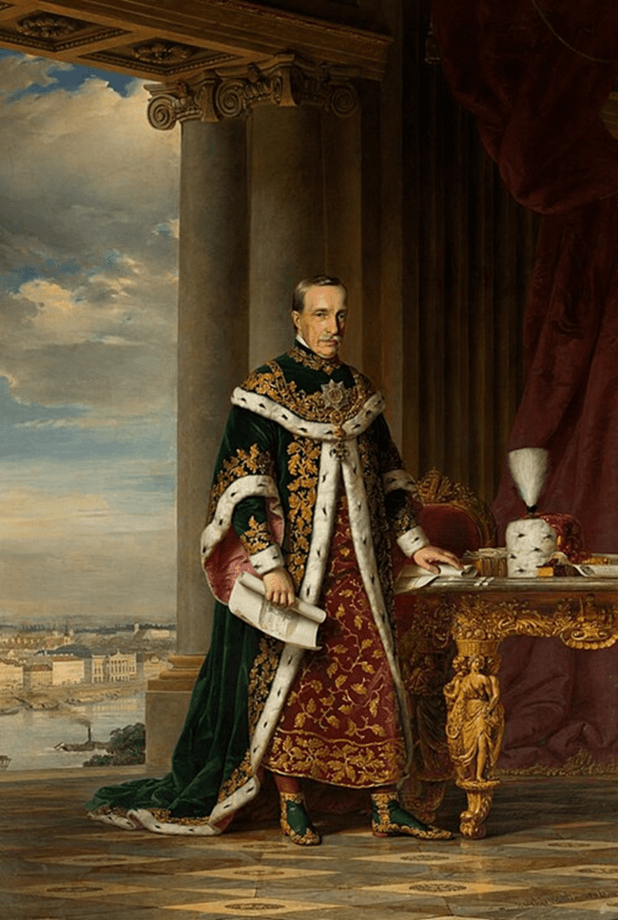
Barabás Miklós: József nádor képmása, a Szt István rend ornátusában, 192x234cm, 1846, olaj, vászon, MNM

Slide 4
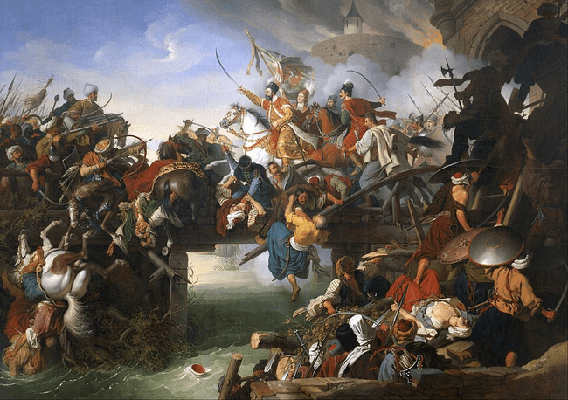
Zrínyi Miklós szigetvári kirohanása, Peter Krafft, 1825, 455X645 CM, olaj, 1825, SZM

Slide 5
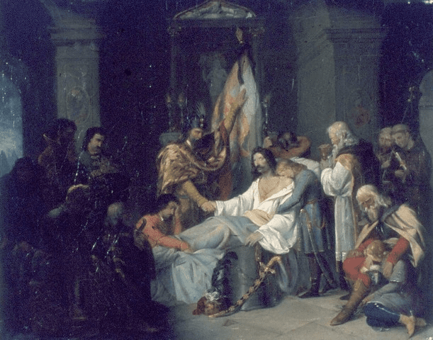
Schmidt József: Hunyadi János halála, 1838, olaj, vászon, 60 × 75 cm, magántulajdon

Slide 6
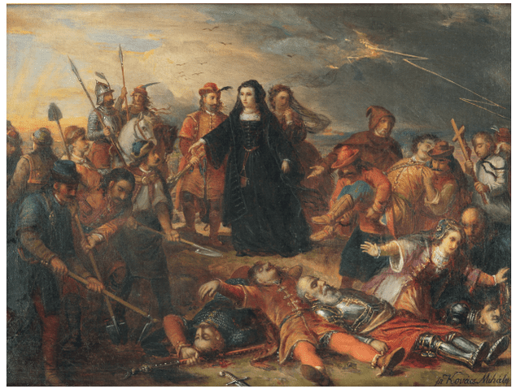
„A mohácsi temetés”, amely Kanizsai Dorottyát ábrázolja, amint gondoskodik az 1526-os csata halottainak eltemetéséről. 1854. 38x53cm, olaj, vászon, Eger, Dobó I. Múueum.

Slide 7
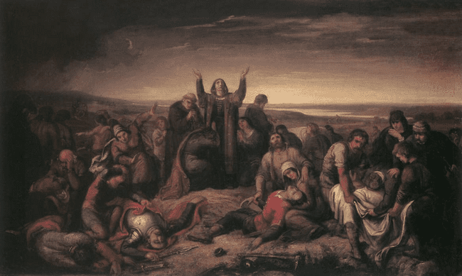
Orlai Petrics Soma:
Perényiné a mohácsi csata után összeszedi a halottakat
1860-as évek. Olaj, vászon, 48 x 81 cm
Magyar Nemzeti Galéria, Budapest

Slide 8
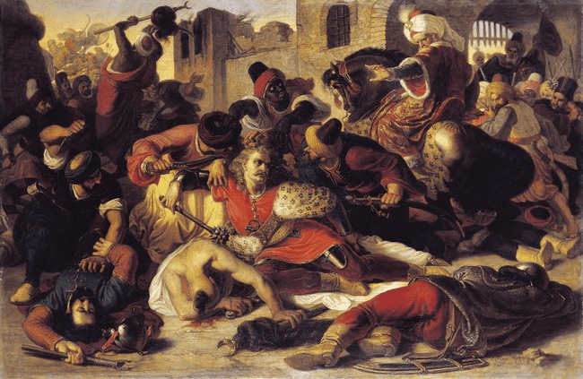
Than Mór: Nyáry Lőrinc és Pekry Gábor elfogatása, 1853. olaj, vászon,138x213 cm, MNG

Slide 9
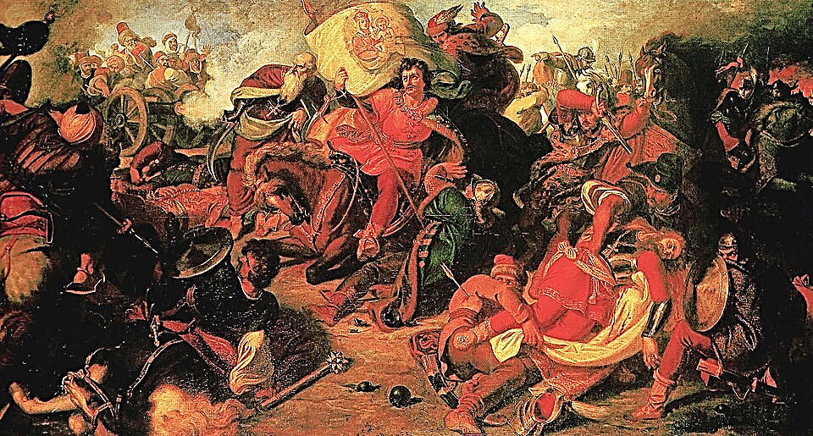
(Východoslovenské múzeum)
Than Mór: A mohácsi csata, 1856, 200x400 cm, Kassa,

Slide 10
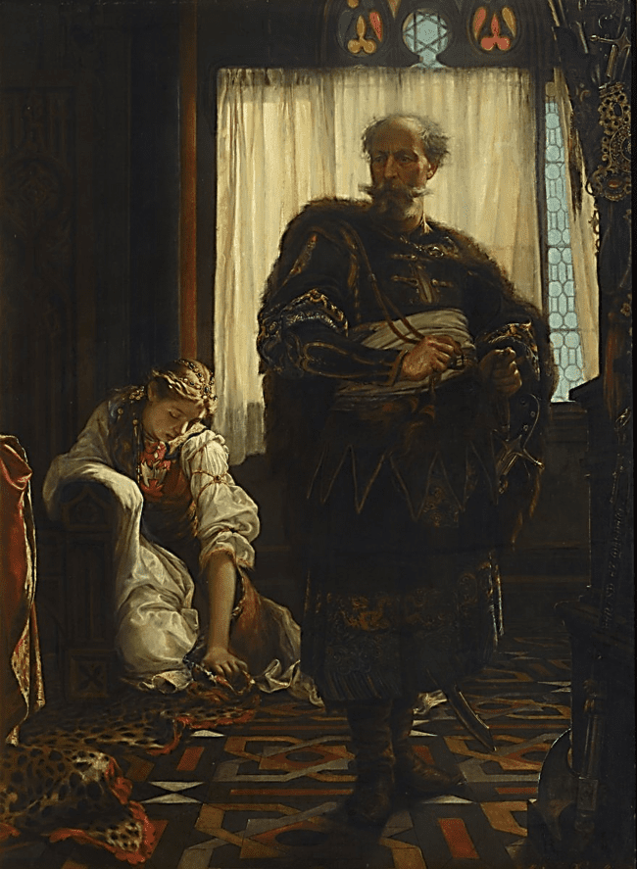
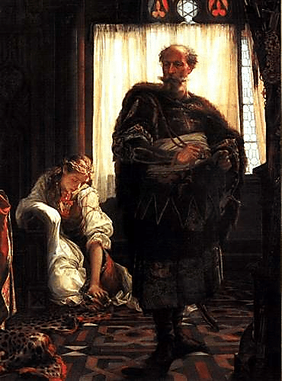
Zách Felicián
Madarász Viktor, 1858.
olaj, vászon 152 × 111 cm, MNG

Slide 11
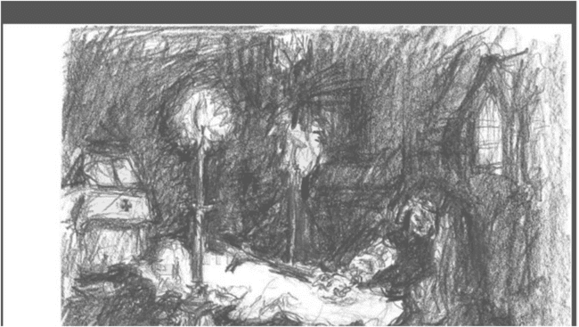
Madarász Viktor: Vázlat a Hunyadi László siratása c. kompozícióhoz 1859. 34x48 cm. MNG.

Slide 12
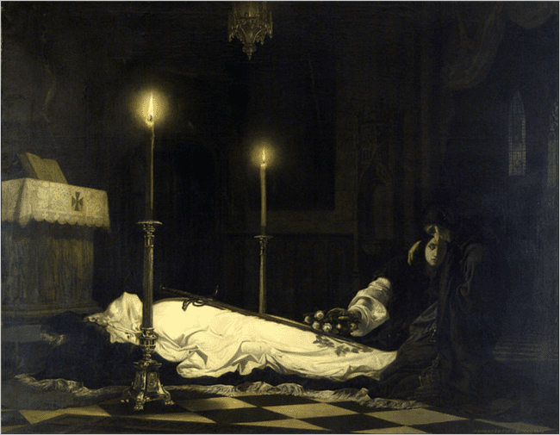
Madarász Viktor: Hunyadi László siratása, 1859. olaj, vászon 243x312 cm MNG

Slide 13
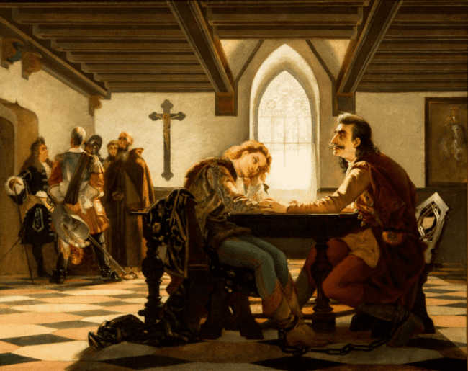
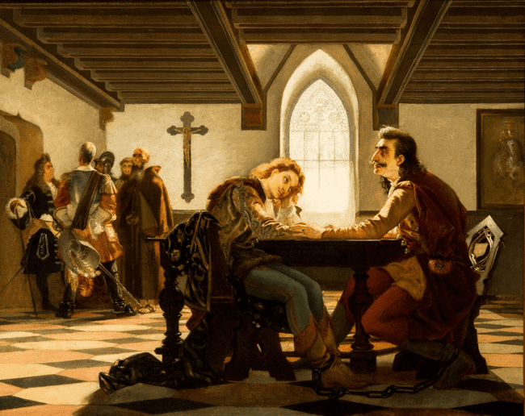
Zrinyi és Frangepán a bécsújhelyi börtönben 1864. Olaj, vászon, 176 x 236 cm
Magyar Nemzeti Galéria, Budapest

Slide 14
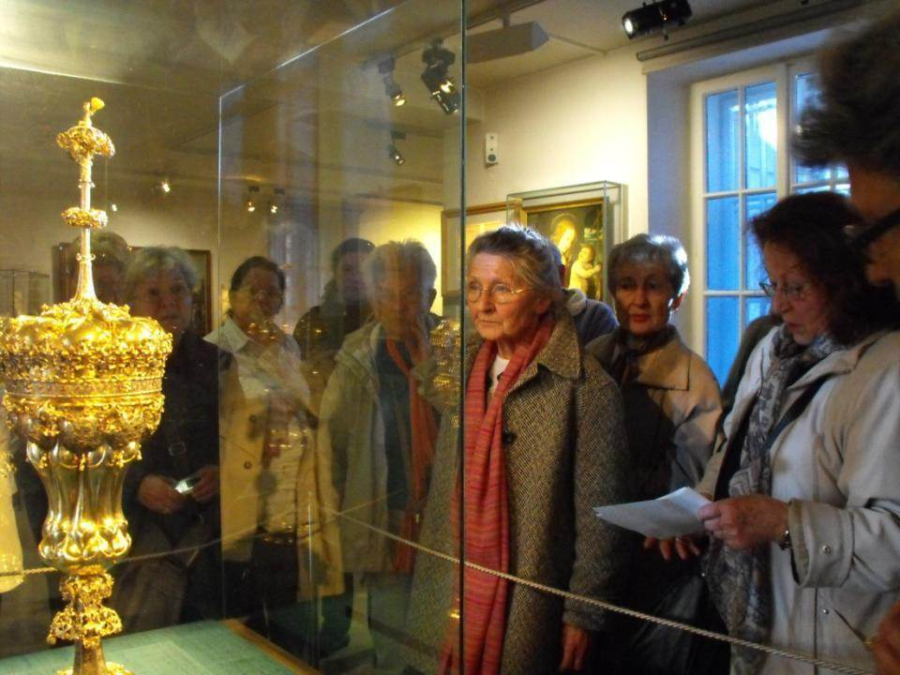

Slide 15
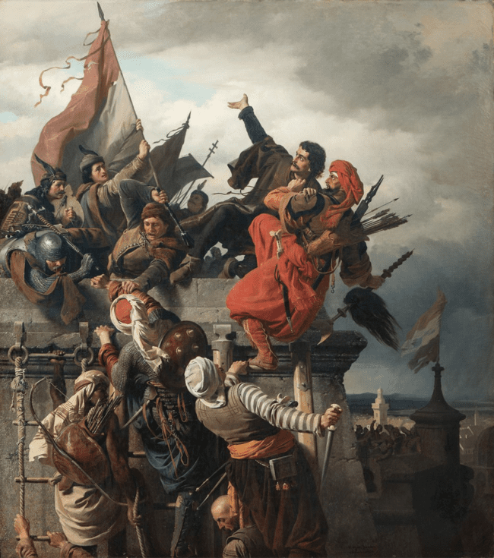
Wagner Sándor: Dugonics Titusz önfeláldozása, 1859, 168x147 cm MNG

Slide 16
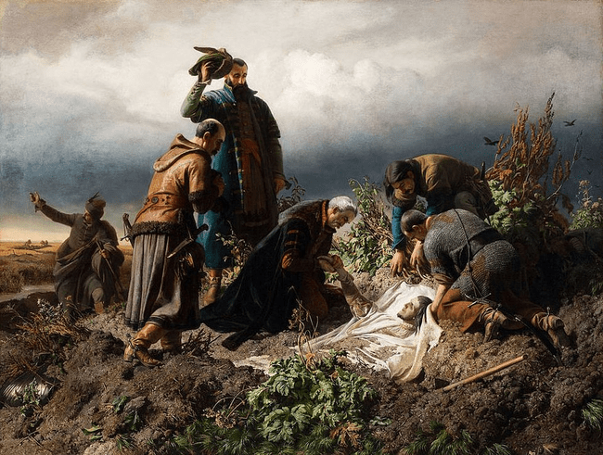
Székely Bertalan II. Lajos holttestének megtalálása, 1860. olaj, vászon MNG 140x181 cm

Slide 17
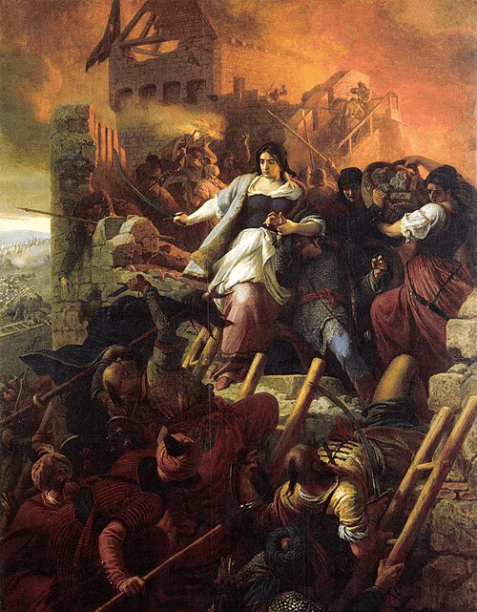
Székely Bertalan (1835–1910) Egri nők
festés 1867
olaj, vászon
magasság: 226,5 cm szélesség: 176,5 cm Magyar Nemzeti Galéria

Slide 18
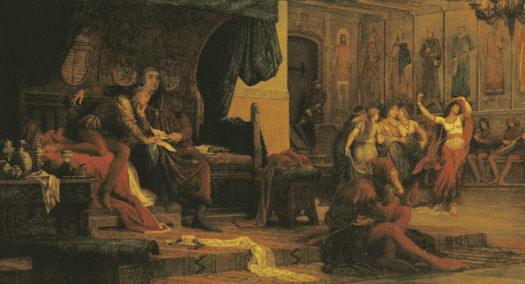
Székely Bertalan, V. László és Czillei Ulrik, 1869-1870
olaj, vászon, 122 × 222,5 cm. MNG

Slide 19
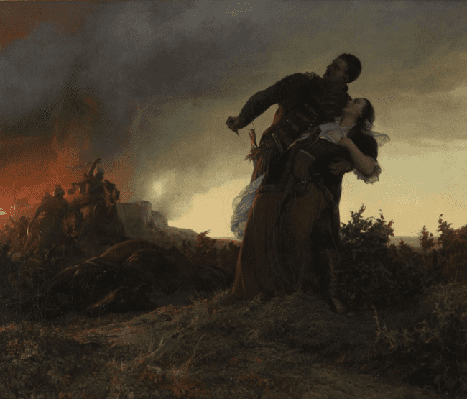
Székely Bertalan, Dobozi és hitvese, 1861, 133x155cm, olaj, vászonra, MNG

Slide 20
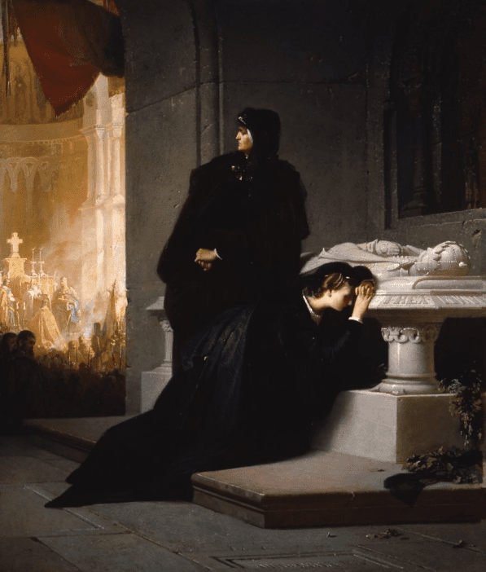
Liezen-Mayer Sándor: Mária és Erzsébet Nagy Lajos sírjánál, (vázlat) 1862, olaj, vászon, 77,5 x 65 cm, Magyar Nemzeti Galéria

Slide 21
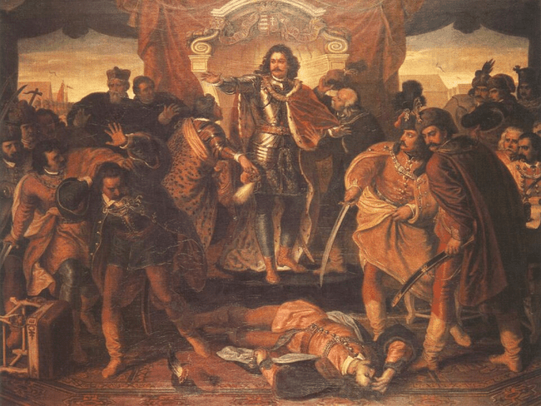
Than Mór, Az ónodi országgyűlés, 131x174, Bp. Parlament

Slide 22
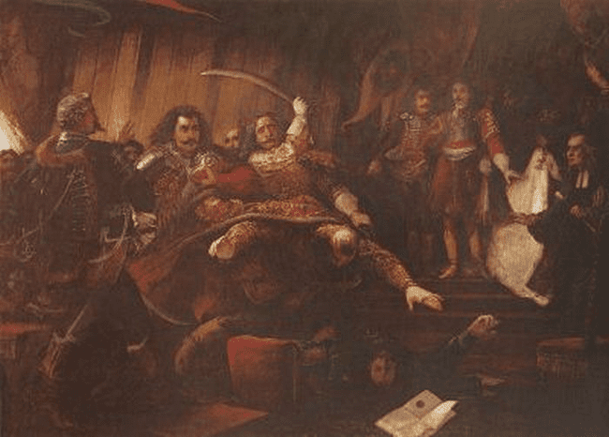
Madarász Viktor-Ónodi országgyűlés, 1879, o. v. 186x263 cm, Debrecen, Déry Múzeum

Slide 23
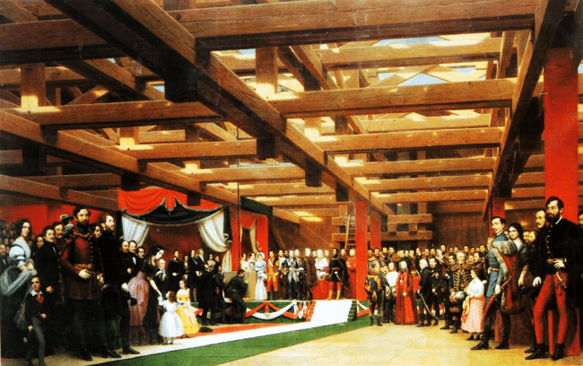
Barabás Miklós: A lánchíd alapkőletétele, 1864, olaj, 275x397 cm MNM Történelmi Képtár

Slide 24
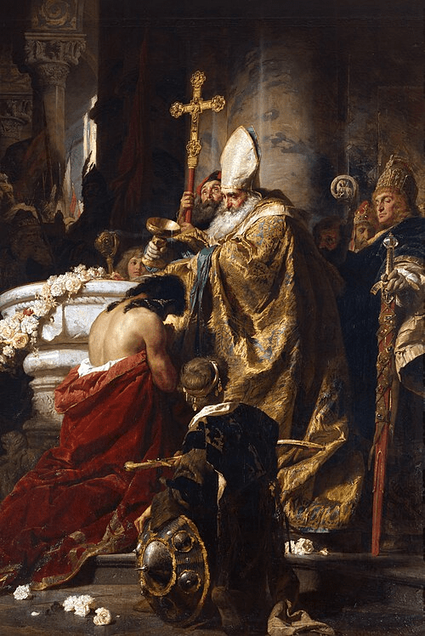
Benczúr Gyula: Vajk megkeresztelése Olaj, vászon,360x245 cm (1875, Magyar Nemzeti Galéria)

Slide 25
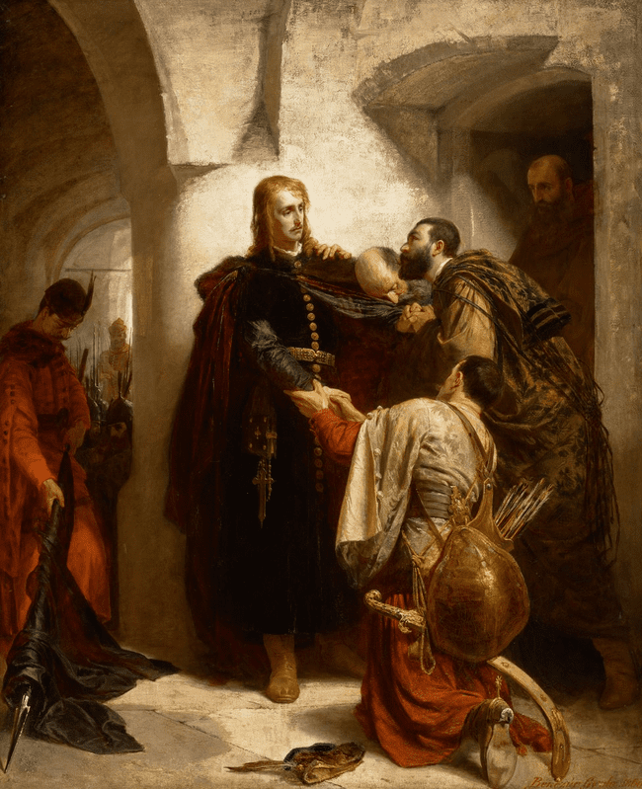
Hunyadi László búcsúja, 1866.
Benczúr Gyula, 146 × 120 cm, MNG, olaj, vászon

Slide 26
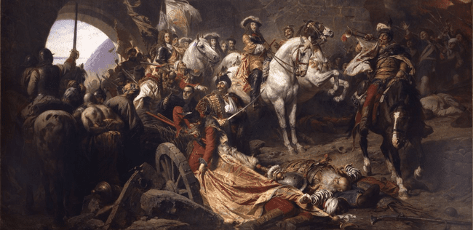
Benczúr Gyula – Budavár visszavétele, 1885-96, o.v.356x705 cm MNG

Slide 27
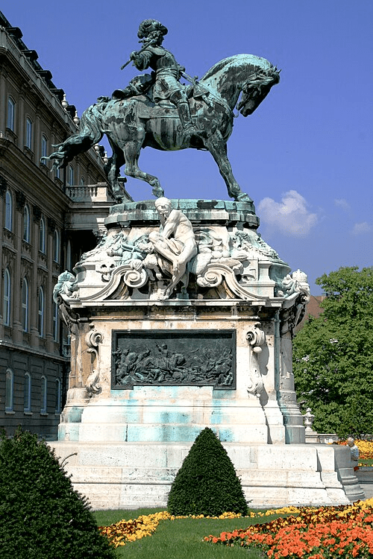
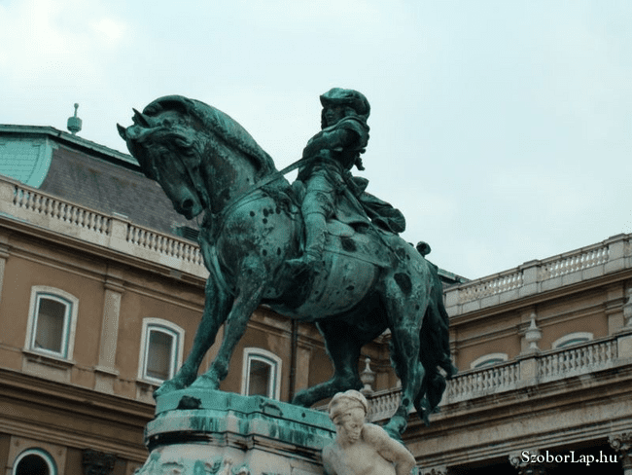
Savoyai Jenő szobra a budai várban , Budapest , Magyarország

Slide 28
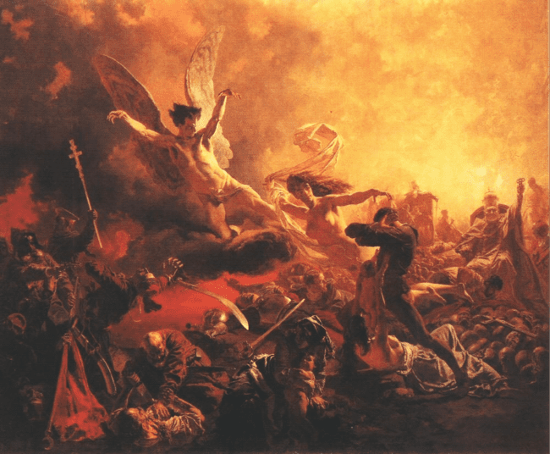
Zichy Mihály: A démon fegyverei (A rombolás géniuszának diadala) 447x550 MNG

Slide 29
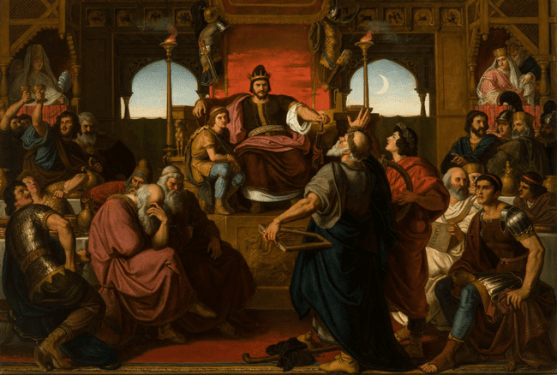
Than Mór: Attila lakomája, 1870,olaj, vászon, 176x255 cm MNG

Slide 30
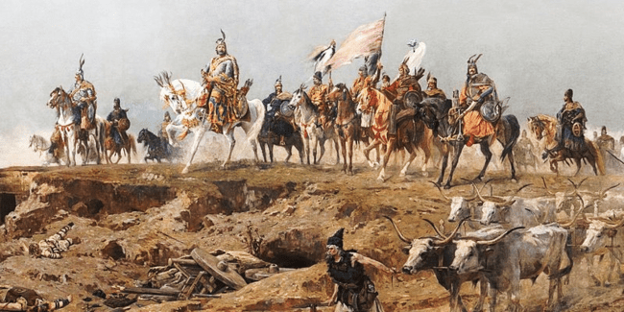
Feszty Árpád: A magyarok bejövetele, részlet: Árpád és vezérei- 1892-1894 olaj, vászon, Ópusztaszer

Slide 31
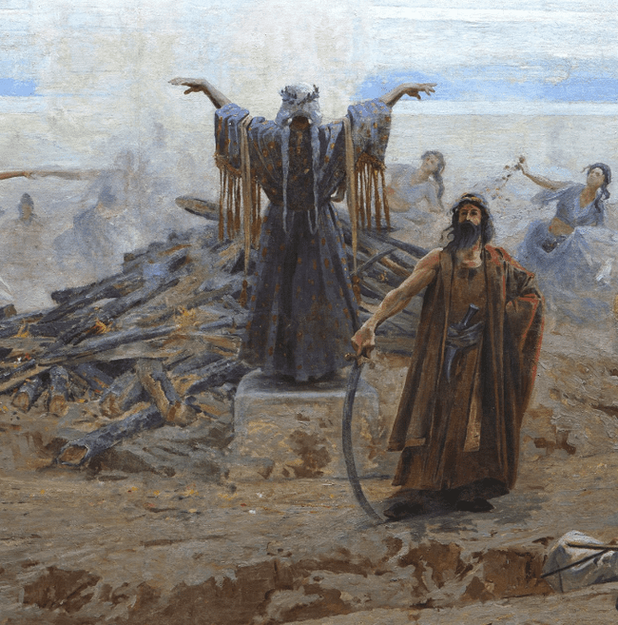
Feszty Árpád: Magyarok bejövetele, részlet: a táltos

Slide 32
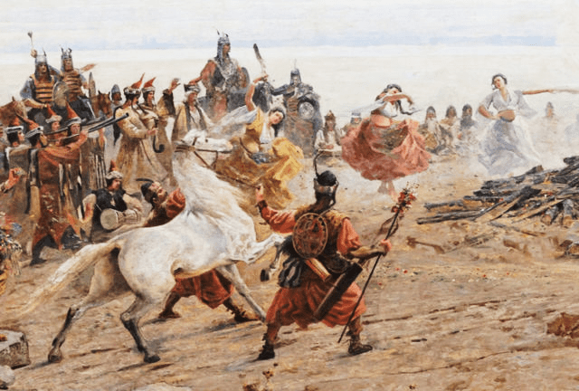
Feszty Árpád: Magyarok bejövetele részlet: A táltos? 1892-1894, olaj, vászon, Ópusztaszer

Slide 33
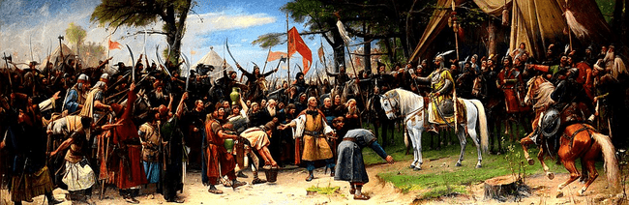
Munkácsy Mihály, Honfoglalás, olaj, vászon, 459x1355 cm Bp. Parlament. Móra F. Múzeum Szeged - vázlat

Slide 34
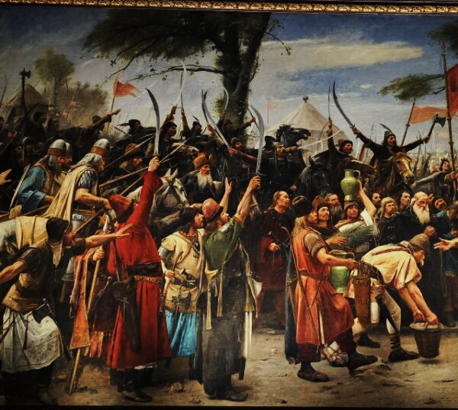

Slide 35
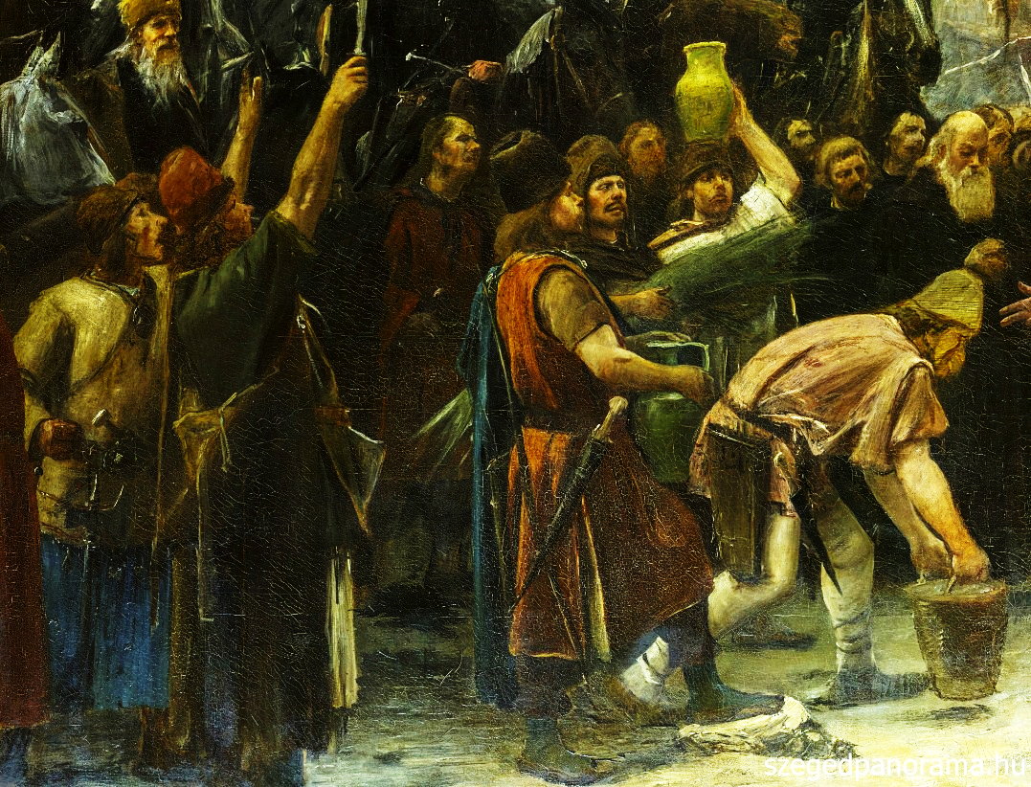

Slide 36
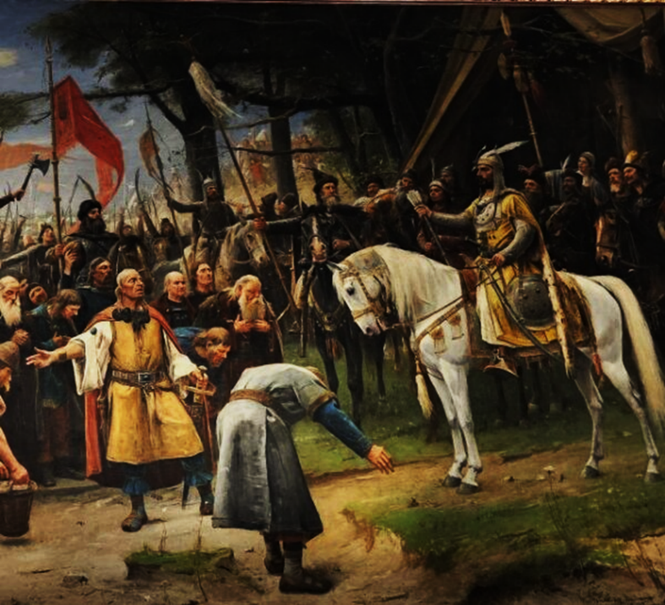
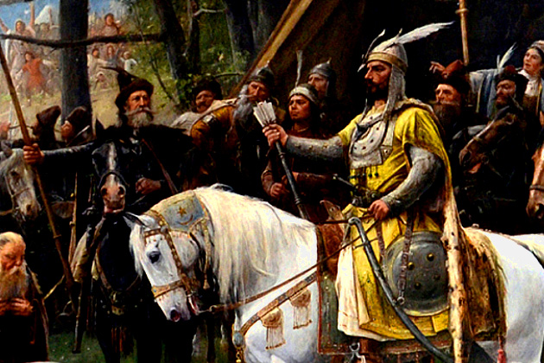

Slide 37
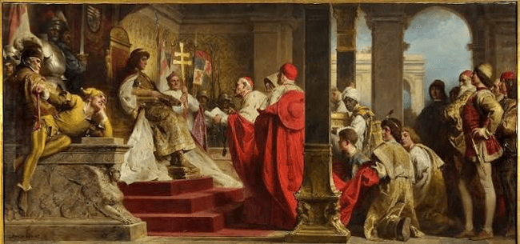
Mátyás király: Benczúr Gyula: Mátyás király fogadja a pápa követeit, 1915,203x435 cm. MNG

Slide 38
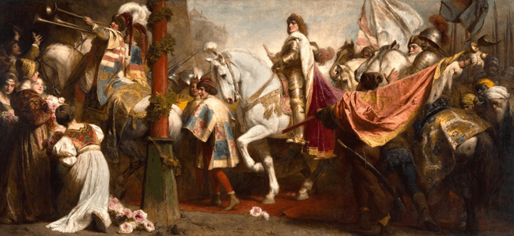
Beczúr Gyula: A diadalmas Mátyás (Mátyás király bevonulása Budára)1919. olaj. Vászon, 203x435 cm MNG

